Slide 1
Рождественские святки
Рождественские святки
Проектная деятельность
Воспитателей старшей группы
Голубевой И.А. МБДОУ «Детский сад№76» г.Иванова

Slide 2
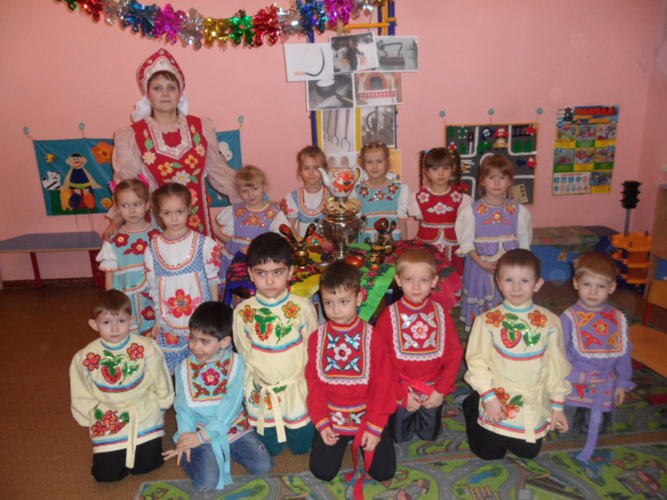

Slide 4
.Продолжать знакомить детей с традициями русского народа.
.Закрепить знания о русском устном и музыкальном фольклоре.
.Обогатить словарь детей загадками, частушками, стихами, скороговорками.
.Развивать связную монологическую речь и коммуникативные умения при помощи игровых подходов и народных игр.
.Воспитывать любовь и уважение к культуре и быту русского народа, к народным традициям.
.Дать положительный эмоциональный заряд.
Предварительная работа: Разучивание частушек и поговорок, отгадывание загадок, чтение русских народных сказок и рассматривание иллюстраций к ним, разучивание и проведение русских народных игр. Знакомство с обычаями празднования святок на Руси, с предметами русской избы.

Slide 5
Рождественские святки продолжались две недели от Рождества до Крещения.
Рождественские святки начались в Светлое Рождество Христово, седьмого января, и закончатся Крещенским сочельником, 18 января. Все двенадцать святых дней до праздника Крещения Господня прославляется Рождество Христово. Все это время принято прославлять Рождество, и делать тайные подарки неимущим.

Slide 6
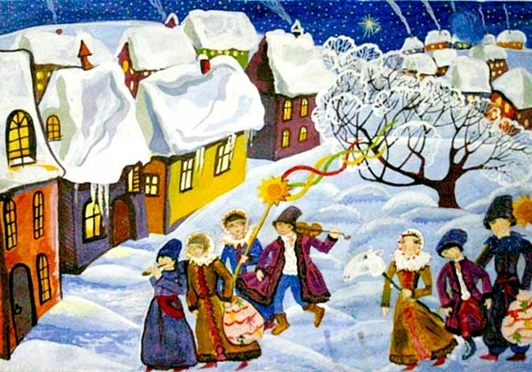
Рождественские святки

Slide 7
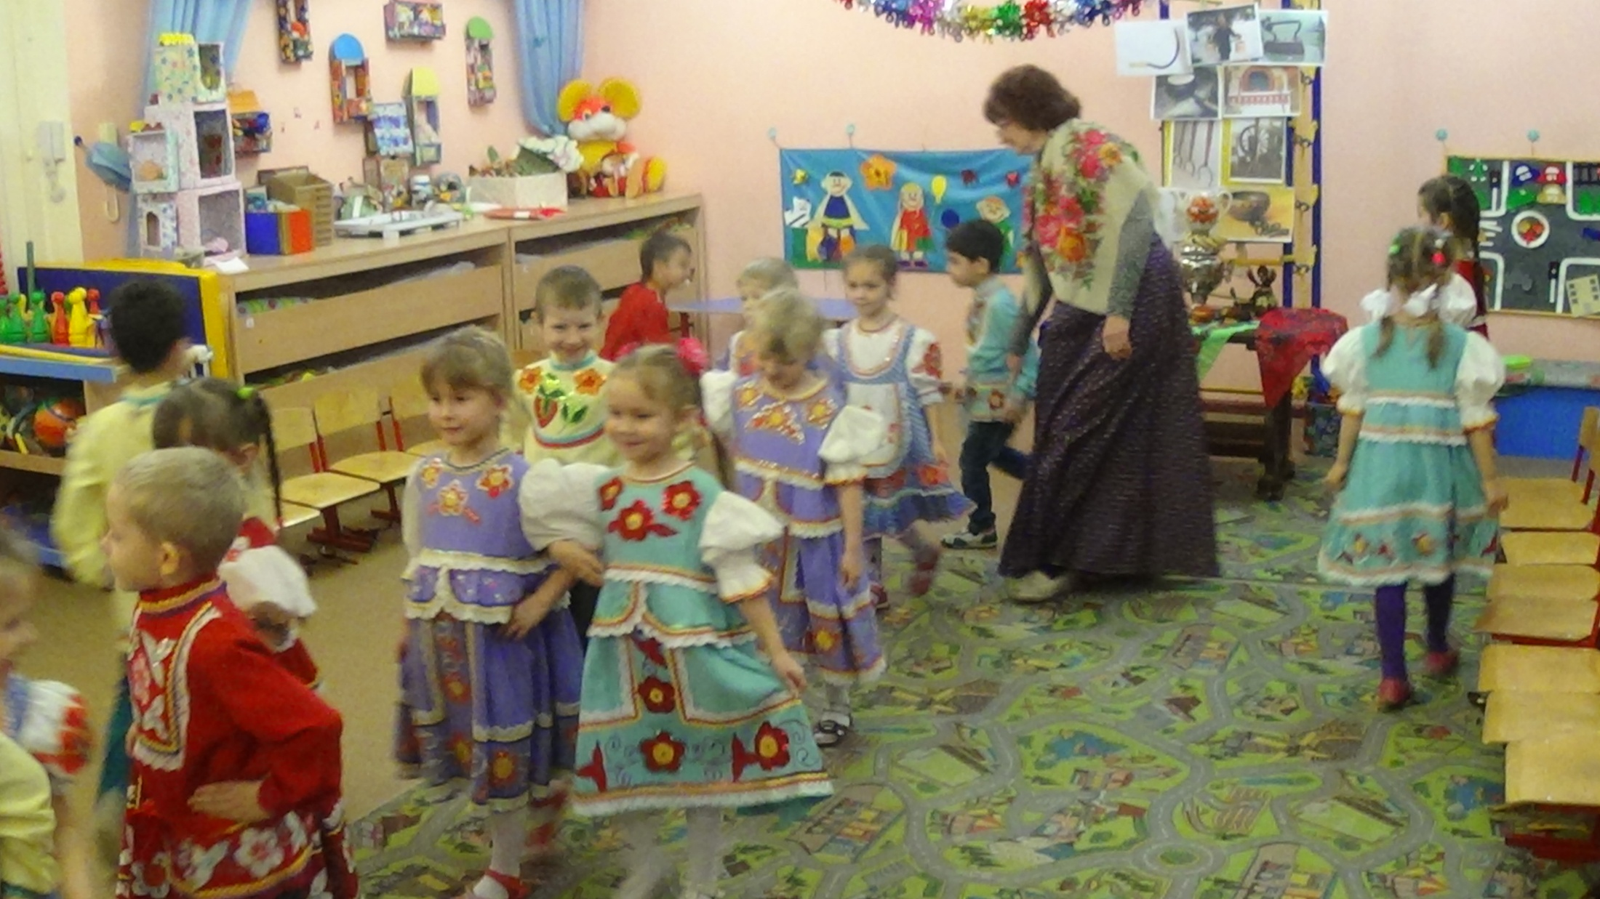
Ни один русский праздник не проходил без вездесущей ребятни. На святки детвора собиралась ватагами и ходила по домам колядовать.

Slide 8
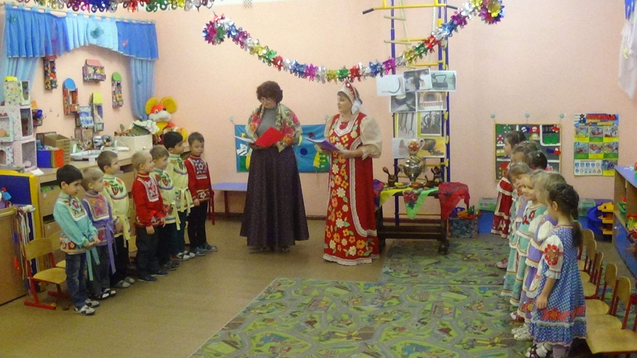

Гости мои дорогие, пожилые и молодые! Собрались мы с вами для беседушки, для забавушки!
Notes:
Г ости мои дорогие, пожилые и молодые! Собрались мы с вами для
беседушки, для забавушки!

Slide 9
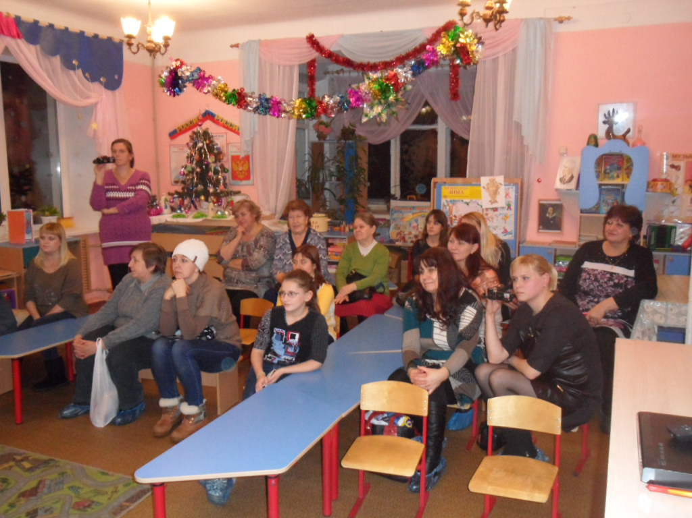
Как когда-то наши прадедушки, а с ними и пробабушки приходили на веселые святки, на песни, на пироги да на колядки.

Slide 10
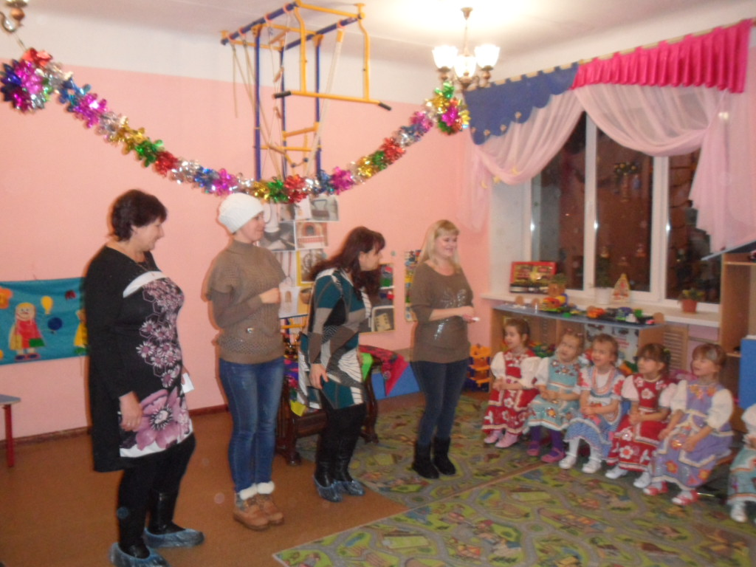
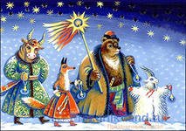
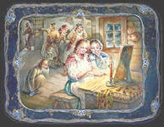
Разрешите в этом доме, разрешите поплясать. Мы не будем сильно топать только будем припевать.

Slide 11
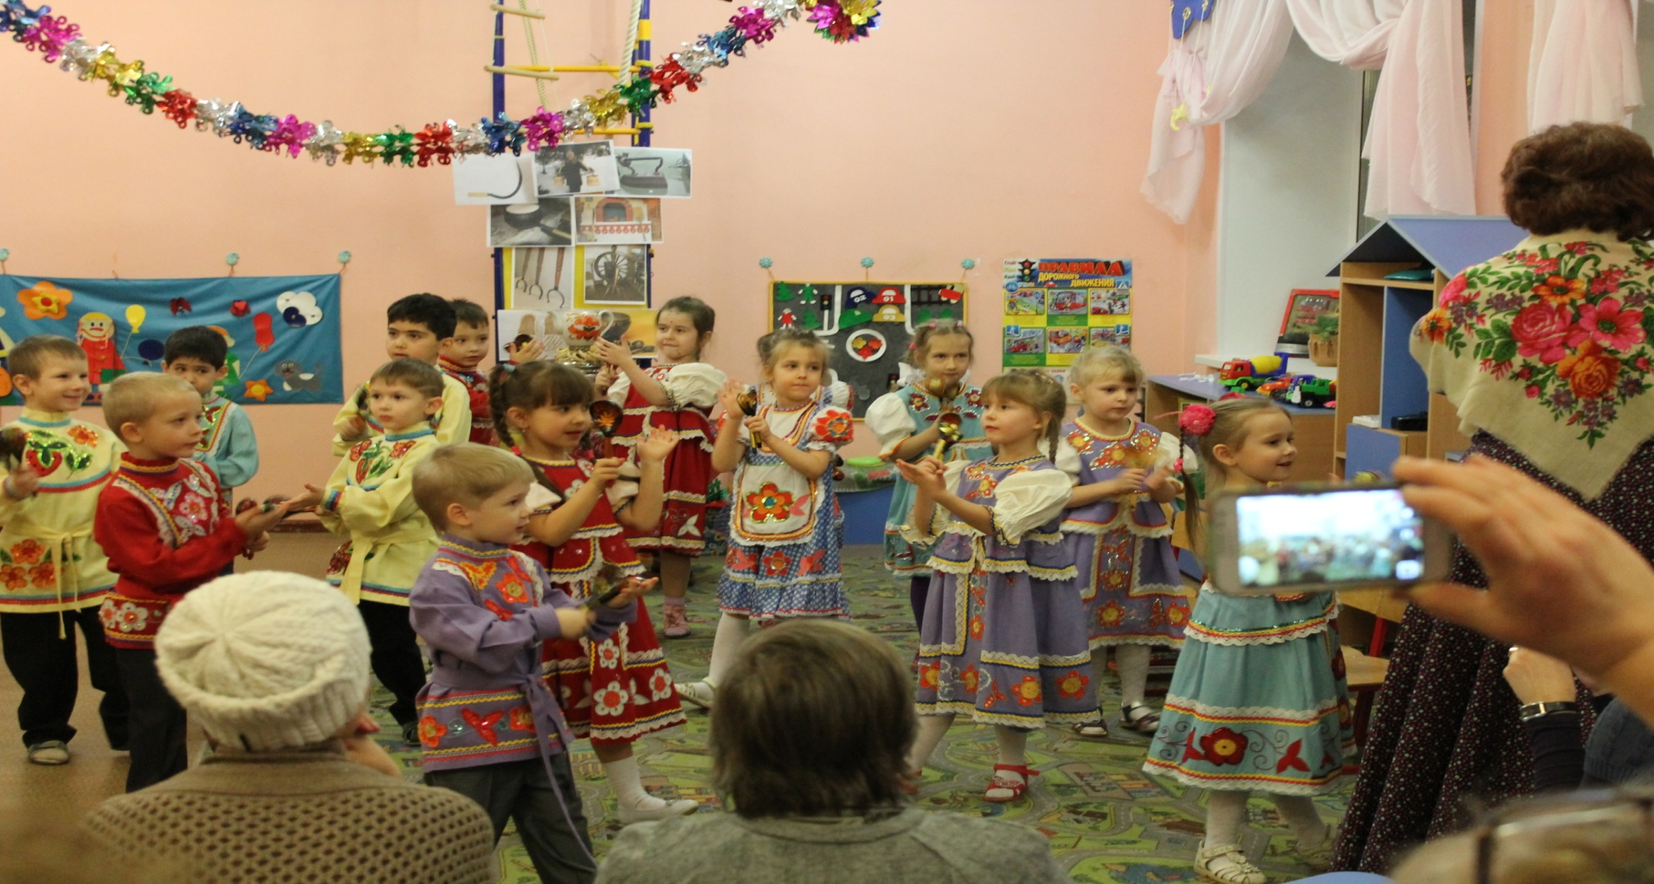
ДЕРЕВЯННАЯ ПОДРУЖКА НА ДОСУГЕ – ВЕСЕЛУШКА И НАКОРМИТ ВСЕХ ВОКРУГ НУ А В ПЛЯСКЕ ЛУЧШИЙ ДРУГ

Slide 12
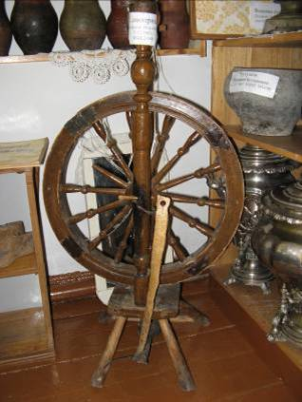
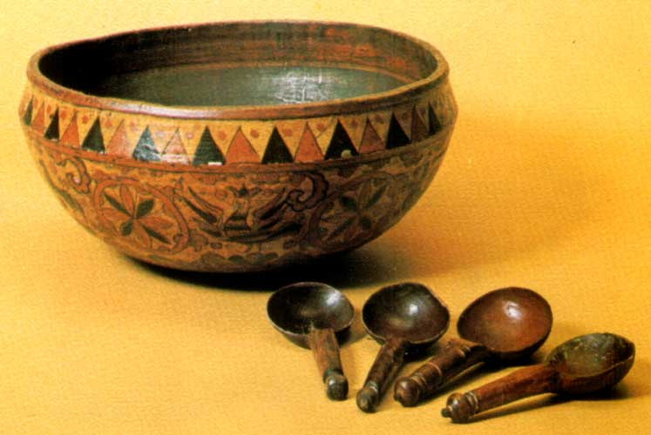
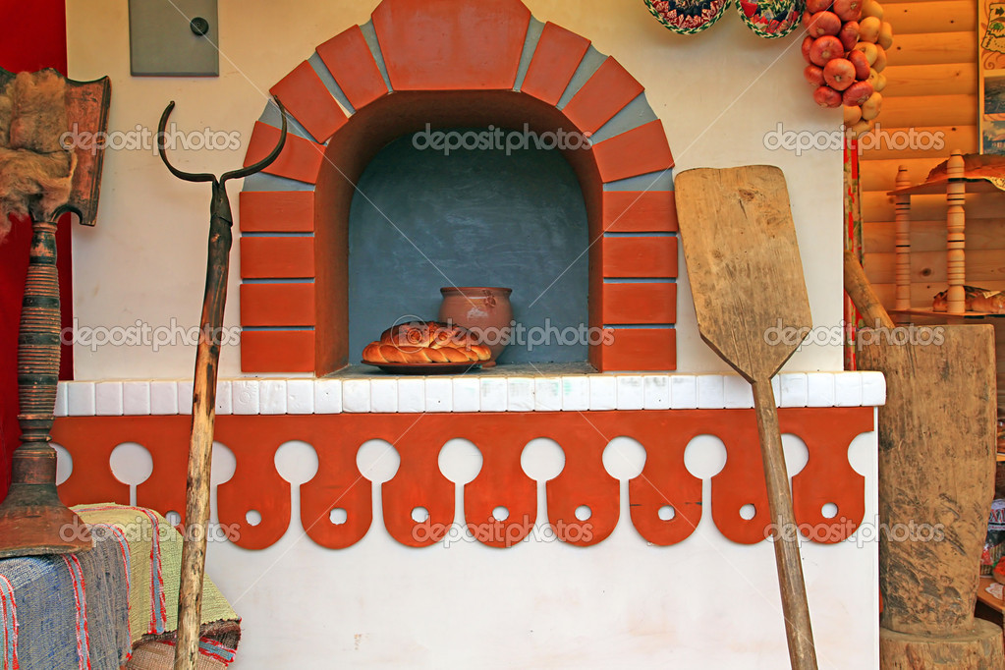
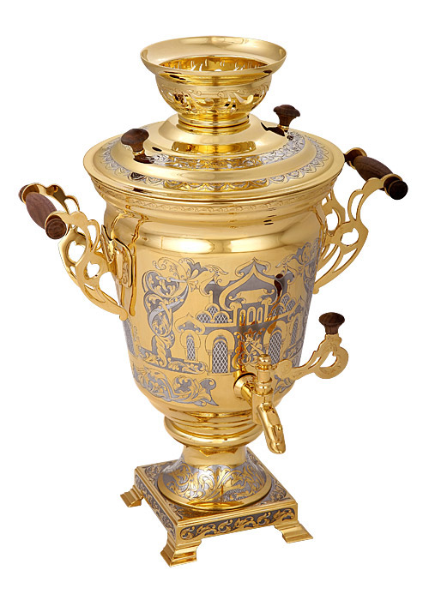
Давайте посмотрим какая же утварь была в русской избе.

Slide 13
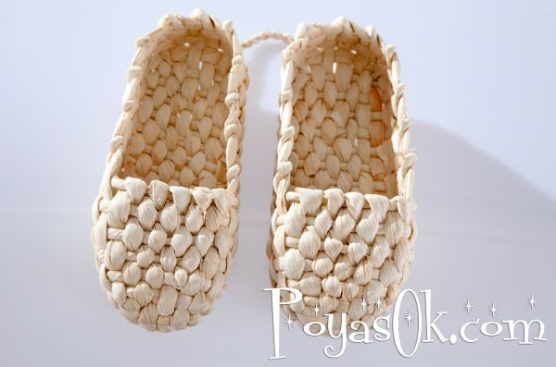
В ЛЕСУ РОДИЛСЯ В РУКАХ
ПЛЕЛСЯ НА НОГАХ НОСИЛСЯ

Slide 14

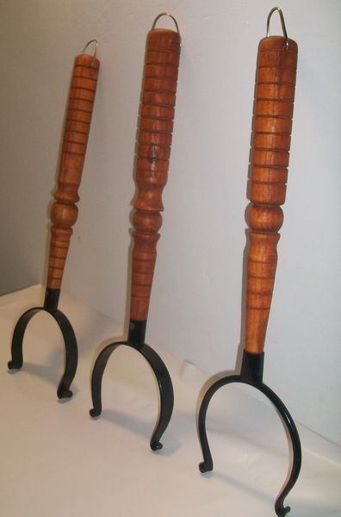
ИЗ РУССКОЙ ПЕЧИ КАШУ ИЗ ПЕЧИ ТАЩИ

Slide 15
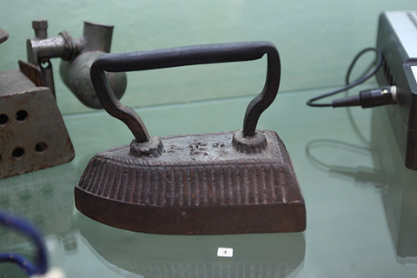
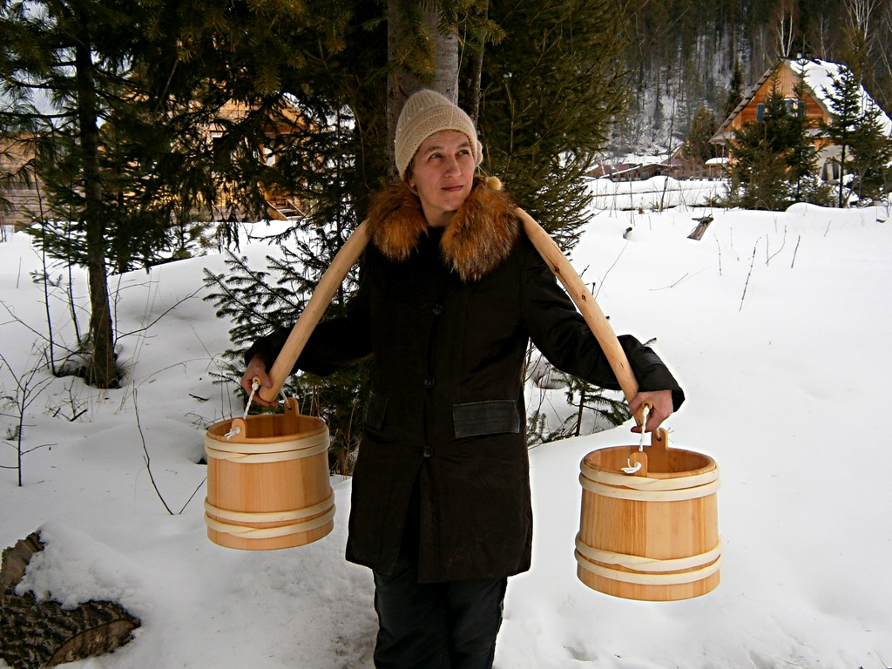
То назад, то вперед . Ходит бродит пароход остановишь-продырявит

Slide 16
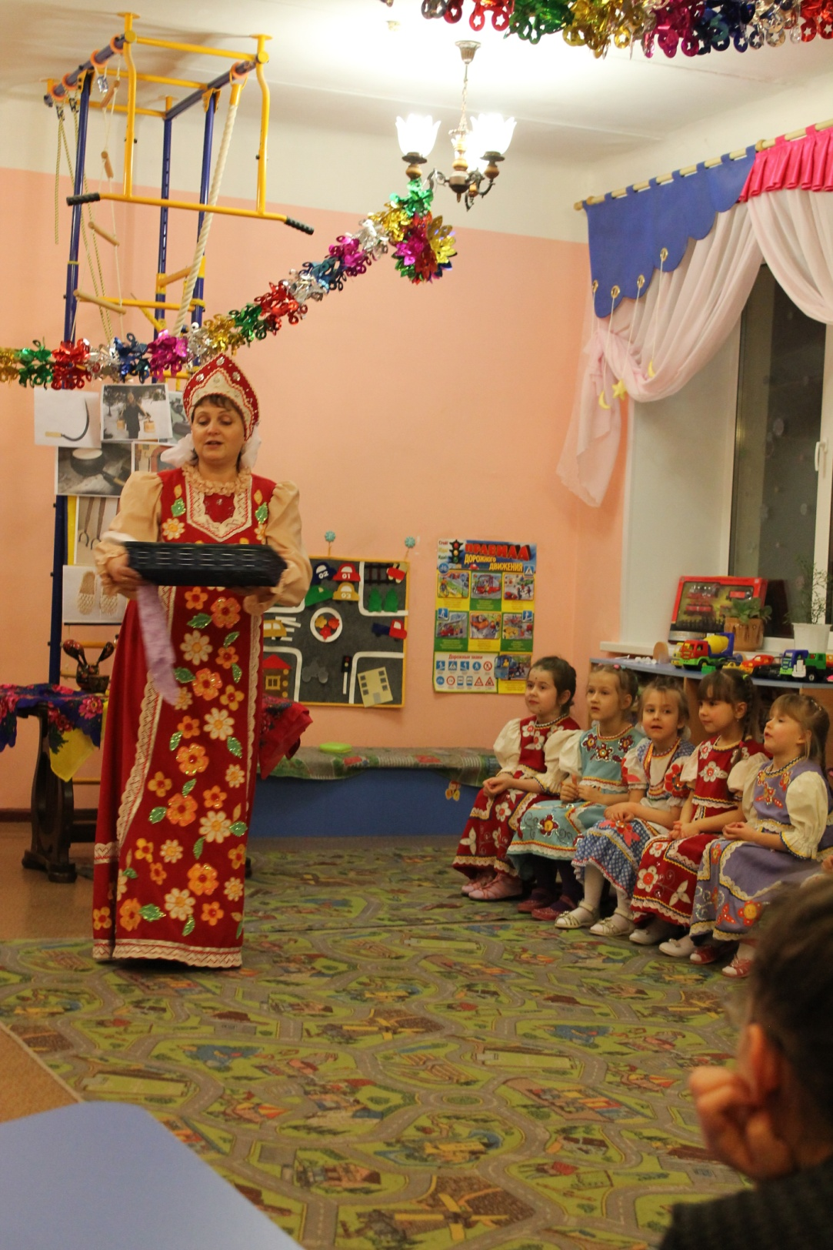
        Я по горнице гуляю и платочки предлагаю- кто платочек выбирает- тот потеху предлагает.

Slide 17
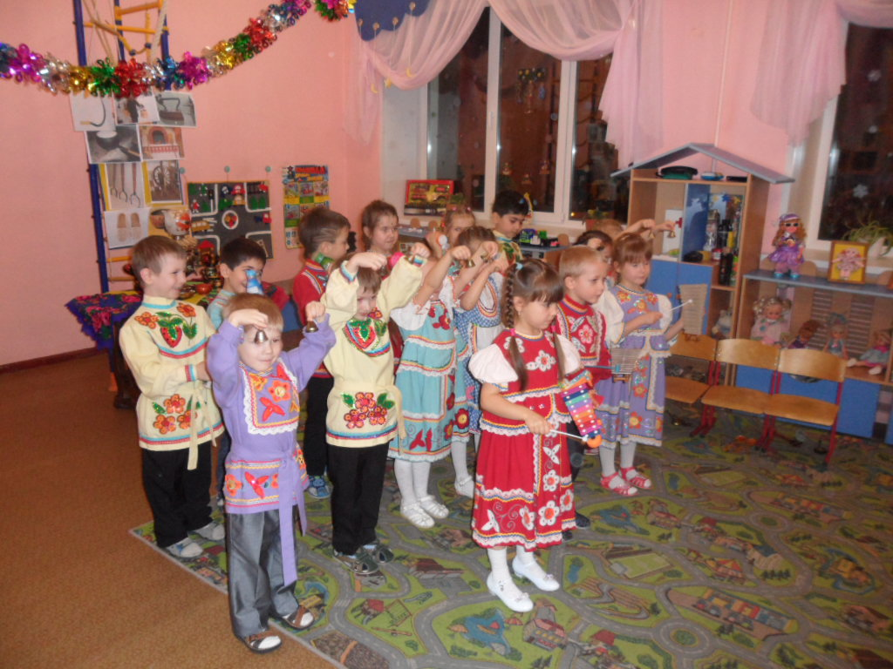
Ложки, бубны, колокольцы приготовились играть.
В зале нет свободных мест, ведь звучит сейчас оркестр

Slide 18
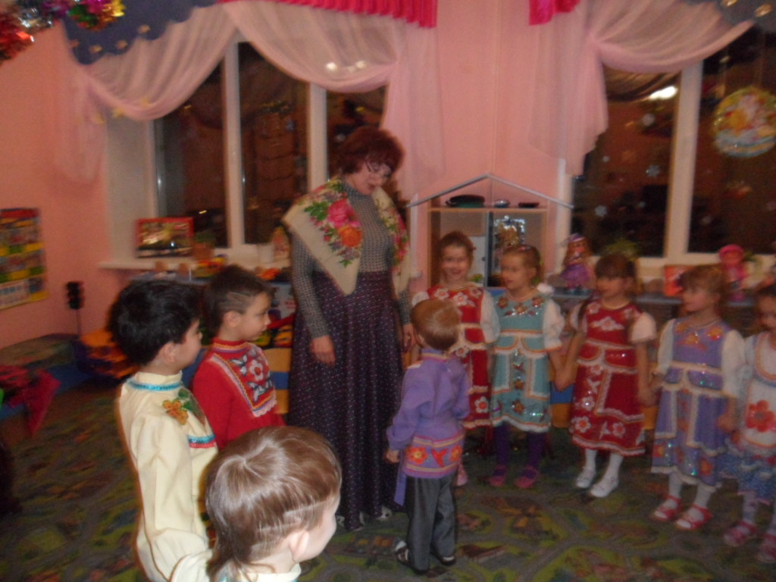
Это кубик, но не лед сладкий-сладкий, но не мед. Белый-белый но не снег, крепкий,как лесной орех. (игра «сахаринка»)

Slide 19
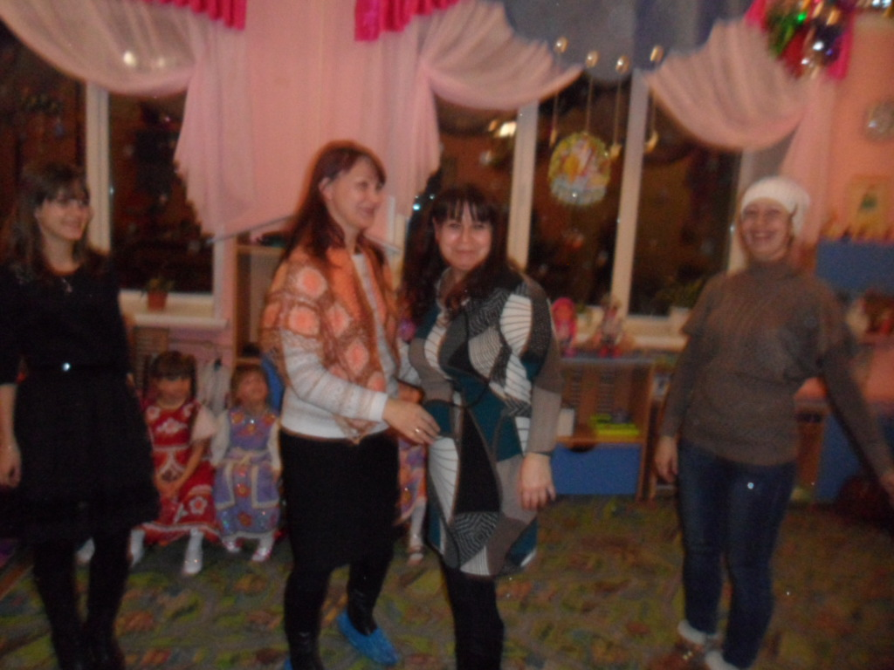
Сахаринка-сахаринка на полу я возьму и сахаринку подниму . Сахар съела, песню спела- обнимать дружка хотела

Slide 20
А какие же посиделки без пирогов!
А пироги то у нас высокие, широкие, да мягкие.

Slide 21
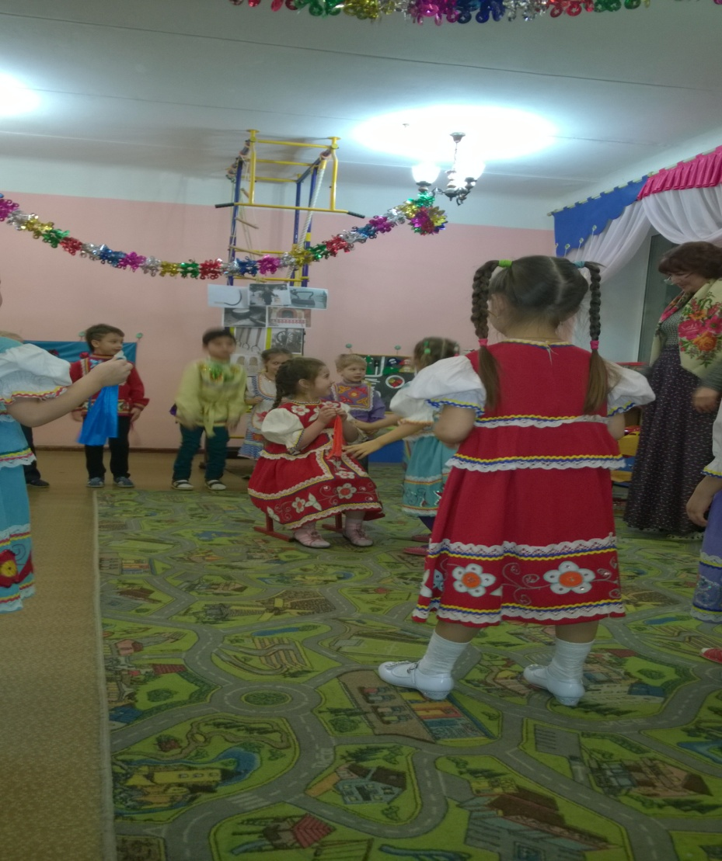
.
Он бывает с толокном ,с рисом, мясом и яйцом
С вишней сладкой он бывает, в печь сперва его сажают.
ИГРА «ПИРОГ»

Slide 22
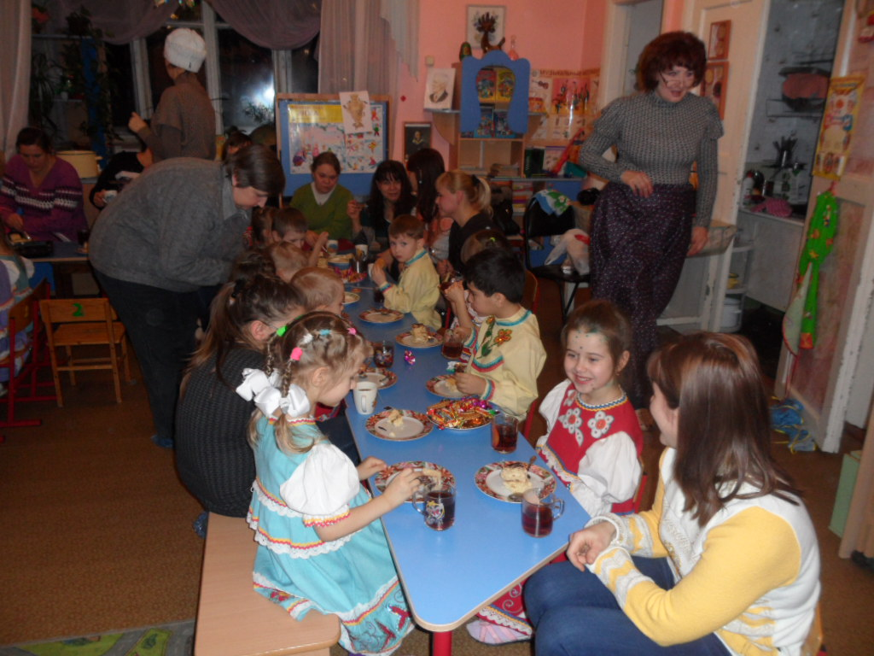
К чаю даны пироги, ох, и вкусные они! Пироги на то и есть чтобы вкусненько поесть.

Slide 23
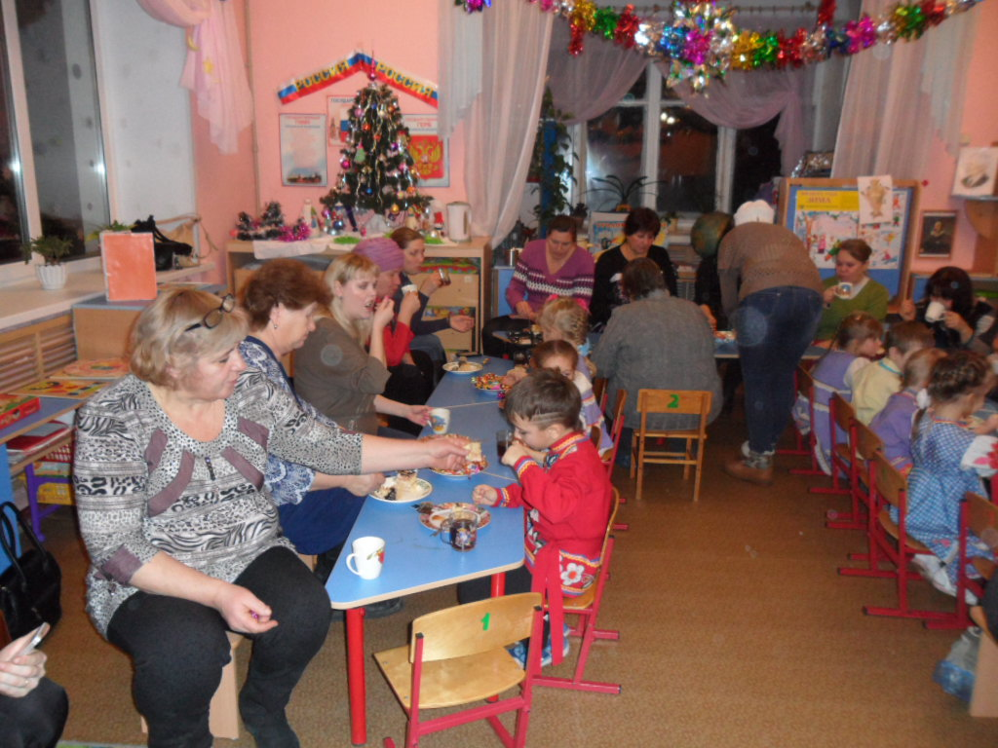
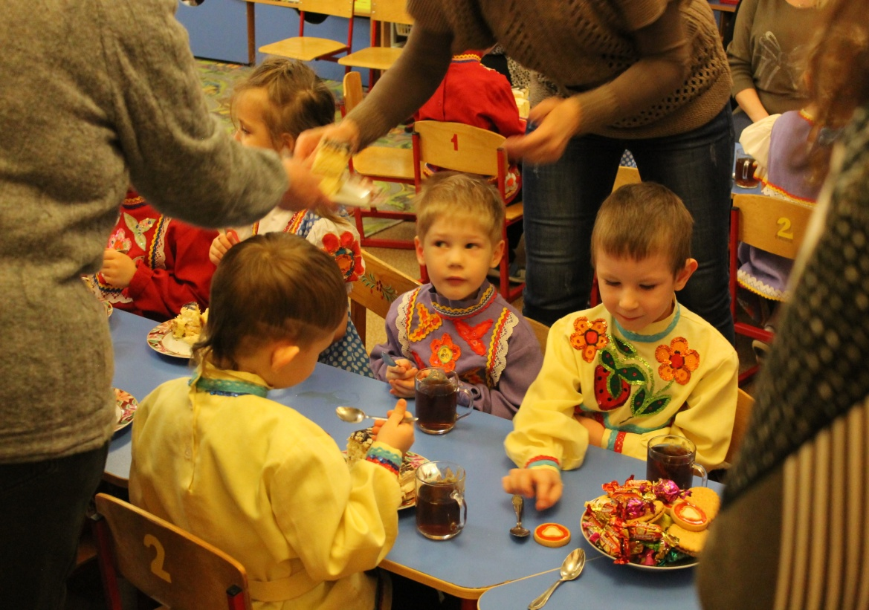
Просим всех к столу- угощенье на виду.

